Slide 1
Faktori postignuća iz matematike u različitim tipovima srednjih škola – distribucija i efekti
Vitomir Jovanović
Centar za obrazovne politike
Tijana Jokić Centar za obrazovne politike vjovanovic@cep.edu.rs

Slide 2
Osnovni cilj rada
Ciljevi: (1) analiza karakteristika učenika koji pohađaju različite tipove srednjih škola
Kako izabrati karakteristike učenika čije posmatranje i analiza mogu pružiti relevantne informacije?
PISA 2012
Postignuće iz matematičke pismenosti
(2) Analiza efekata koji različiti faktori imaju na postignuće iz matematike u različitim tipovima srednjih škola
(3) Pružiti predloge obrazovnih politika koje jačaju pravednost obrazovanja i samim tim postignuća i kompetencije učenika

Slide 3
Kontekst
Upisne politike u kontekstu PISA postignuća (8 godina – manje od 1 god. školovanja)
Neinkluzivne politike, niska pravednost uz ranu selekciju vode padu postignuća (Green, Preston, Janmaat, 2006)
Zabrinjavajući trend pada pravednosti našeg obrazovnog sistema u prethodnih 15 godina (Radišić, Baucal & Jovanović, 2015)
Sve veći udeo razlika u obrazovnim postignućima koje dolaze od škole ukazuje na visoku „segregisanost“ obrazovnih putanja
Pravo na rangiranje radi upisa u gimnaziju i stručnu školu u četvorogodišnjem trajanju stiče kandidat koji je ostvario ukupno najmanje 50 bodova (2015)
Veliki deo uticaja SES-a (oko 70%) na PISA postignuća objašnjava prosta nemogućnost susretanja sa čitalačkim sadržajima usled nedostatka resursa (knjige, računari) (Jovanović, 2016)

Slide 4
Kontekst
Strateški ciljevi (SROS 2020):
(1) Smanjivanje broja učenika u srednjim stručnim školama sa 72% na 49% srednjoškolske populacije
(2) Povećanje obuhvata visokim obrazovanjem na 40% na uzrastu 30-34 godine (cilj na nivou EU 2020)
Oko 90% učenika iz srednjih stručnih škola upisuje fakultete i visoke škole (Ojler, 2016)
Uvođenje obaveznog srednjeg obrazovanja

Slide 5
Na osnovu kojih karakteristika opisati učenike?
Ateorijski pristup – različit kvalitet PISA skala u učeničkom upitniku, veliki broj merenih varijabli, uz želju za obuhvatnim pristupom
Grupisanje svih varijabli u tri grupe prediktora prema sadržaju: (1) materijalni uslovi za učenje u školi i kod kuće (2) psihološke karakteristike (3) opaženi aspekti nastave matematike i ponašanja nastavnika
Tri odvojene regresione analize kako bi se izdvojili najvažniji prediktori matematičkog postignuća

Slide 6
Prediktori koji se odnose na materijalne i socijalne uslove u kojima učenici žive i uče (R²_{4673,10}=0,185) | β | r (zero-order) | Psihološki prediktori (R²₄₆₇₀,₁₃=0,246) | β | r (zero-order) | Nastavni prediktori (R² _{4673,10}=0,103) | β | r (zero-order)
Socio-ekonomski status* (ESCS)* | 0,220 | 0,333 | Matematička samoefikasnost (MATHEFF)* | 0,328 | 0,414 | Orijentisanost na učenika u nastavi (TCHBEHSO)* | -0,244 | -0,311
Dostupnost računara u domaćinstvu učenika (ICTRES)* | 0,136 | 0,238 | Matematički self-koncept (SCMAT)* | 0,181 | 0,358 | Iskustvo sa teorijskim zadacima iz matematike na času (EXPUREM)* | 0,147 | 0,194
Posedovanje kulturalnih dobara (CULTPOS)* | 0,129 | 0,264 | Matematička anksioznost (ANXMAT)* | -0,150 | -0,354 | Formativno ocenjivanje (TCHBEHFA)* | -0,068 | -0,204
Korišćenje računara na časovima matematike (USEMATH)* | -0,139 | -0,2 | Spremnost za učenje matematike (MATINTFC)* | 0,095 | 0,201 | Uspešno uspostavljanje discipline na času (CLSMAN)* | 0,063 | 0,155
Korišćenje računara u školi (ICTSCH)* | -0,098 | -0,108 | Nepoverenje u računar kao u sredstvo za učenje (ICTATTNEG)* | -0,164 | -0,206 | Odnos sa nastavnikom (STUDREL)* | -0,068 | -0,132
Korišćenje računara u zabavne svrhe (ENTUSEICT) | 0,040 | 0,095 | Osećanje pripadnosti školi (BELONG)* | -0,057 | -0,015 | Kognitivna aktivacija na časovima matematike (COGACT)* | 0,131 | -0,032
Korišćenje računara kod kuće za izradu školskih zadataka (HOMSCH) | 0,016 | 0,009 | Ulaganje truda u učenje matematike (MATWKETH)* | -0,094 | 0,03 | Iskustvo sa primenjenim zadacima iz matematike na času (EXAPPLM)* | -0,045 | -0,036
 |  |  | Interesovanje za matematiku (INTMAT)* | -0,117 | 0,057 | Podrška nastavnika matematike (MTSUP) | 0,000 | -0,088
 |  |  | Upornost u rešavanju teških zadataka (PERSEV) | 0,021 | 0,127 | Nastavnička usmerenost na ciljeve učenja (TCHBEHTD) | 0,004 | -0,144
 |  |  | Stavovi prema ocenama (ATSCHL) | 0,019 | 0,064 | Spremnost nastavnika matematike da pruži podršku (TEACHSUP) | -0,009 | -0,133
 |  |  | Atribucije neuspeha u matematici (FAILMAT) | 0,019 | -0,104 | *p<0,001
 |  |  | Stavovi prema učenju (ATTLNACT) | -0,002 | 0,005

Slide 7
Da li se na osnovu izabranih osobina izdvajaju određene grupe učenika?
Varijable | Klasteri (centroidi - standardizovani skorovi)
 | 1 | 2 | 3 | 4 | 5 | 6
Matematička anksioznost (ANXMAT) | -,65 | -,33 | -,02 | ,10 | ,28 | ,45
Posedovanje kulturalnih dobara (CULTPOS) | ,43 | ,34 | ,10 | -,12 | -,29 | -,41
Socio-ekonomski status (ESCS) | ,75 | ,38 | ,07 | -,16 | -,34 | -,44
Dostupnost računara u domaćinstvu učenika (ICTRES) | ,53 | ,27 | ,05 | -,10 | -,25 | -,35
Matematička samoefikasnost (MATHEFF) | ,86 | ,36 | ,02 | -,19 | -,32 | -,31
Matematički self-koncept (SCMAT) | ,77 | ,38 | -,03 | -,21 | -,24 | -,25
Formativno ocenjivanje (TCHBEHFA) | -,21 | -,19 | -,07 | -,01 | ,19 | ,43
Orijentisanost na učenika u nastavi (TCHBEHSO) | -,48 | -,26 | -,06 | ,03 | ,26 | ,54
Iskustvo sa teorijskim zadacima iz matematike na času (EXPUREM) | ,24 | ,17 | ,07 | -,03 | -,22 | -,26
Matematička pismenost (z) | 1,98 | 1,04 | ,31 | -,35 | -,99 | -1,80
Matematička pismenost sirovi skor | 626 | 542 | 476 | 416 | 359 | 286
N | 337 | 815 | 1166 | 1166 | 851 | 349
% učenika | 7% | 17% | 25% | 25% | 18% | 7%
Identifikovano je 6 grupa učenika koje se značajno razlikuju po svim odabranim varijablama (F=382,12, p<.001, Wilksova lambda = .054, η_{p}² = .44)
Klasteri pre ukazuju na postojanje kontinuuma nego na kvalitativno različite kategorije

Slide 9
Oko 3000 učenika

Slide 10
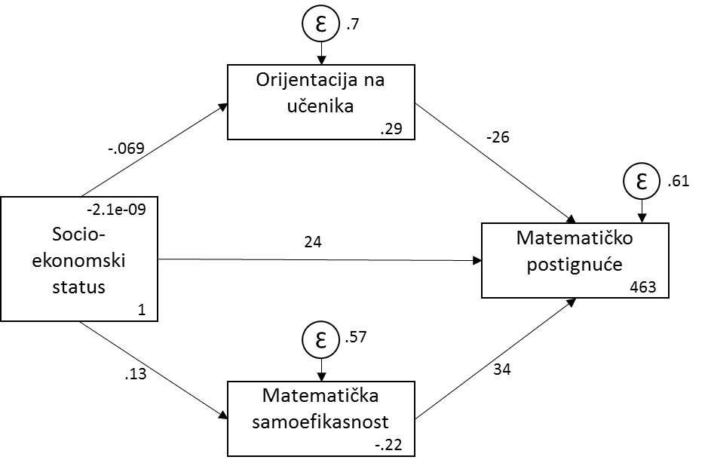
Da li prediktori postignuća drugačije deluju u različitim tipovima škole?
χ² (df)= 12.585(1), p=0,000; RMSEA=0.50, CFI=0.992, TLI=0.953, SRMR=0.015

Slide 11
Da li prediktori postignuća drugačije deluju u različitim tipovima škole?
Jedini efekat koji se ne razlikuje u tri tipa škola jeste efekat koji socio-ekonomski status ima na opaženu orijentaciju nastavnika na učenika (bazična pravednost u ponašanju nastavnika)
U trogodišnjim profilima, prediktori imaju slabiji uticaj na postignuća
Podatak da SES u trogodišnjim profilima nema uticaja na postignuća, može govoriti da je u pitanju neka vrsta grupisanja međusobno veoma sličnih učenika – varijanse u SES-u i postignućima su smanjene
Drugi SEM model izdvaja gimnazije da matematička anksioznost ima znatno veći uticaj u gimnazijama nego u stručnim školama + EXPUREM nema efekta u trogodišnjim profilima
 | Koeficijent | Standardna greška | z | p
Samoefikas. <- SES Gimnazije Četvorogodišnji profili Trogodišnji profili | 0.1454468 0.0967308 -0.0103124 | 0.0223565 0.0148631 0.0438231 | 6.51 6.51 -0.24 | 0.000 0.000 0.814
Postignuće <- Orijentacija nastavnika Gimnazije Četvorogodišnji profili Trogodišnji profili | -22.06294 -20.36945 -9.906621 | 2.836356 1.540137 3.461259 | -7.78 -13.23 -2.86 | 0.000 0.000 0.004
Postignuće <- Samoefikas. Gimnazije Četvorogodišnji profili Trogodišnji profili | 39.39459 29.16165 11.89137 | 2.842354 1.763312 3.644729 | 13.86 16.54 3.26 | 0.000 0.000 0.001
Postignuće <- SES Gimnazije Četvorogodišnji profili Trogodišnji profili | 12.22509 10.93375 1.463 | 2.250424 1.432133 3.523261 | 5.43 7.63 0.42 | 0.000 0.000 0.678

Slide 12
Zaključci i preporuke
Postoje dobri preduslovi za ostvarenje oba cilja SROS 2020 usled delimične sličnosti učenika srednjih stručnih škola i gimnazija
Učenici najnižeg socio-ekonomskog statusa se nalaze u „začaranom krugu siromaštva“ – upisuju trogodišnje profile unutar kojih je veća stopa osipanja i zapošljivost manja (CEP, 2015)
Problematizovanje mere o upisnom pragu za četvorogodišnje profile (prilagođeni sistem karijernog vođenja)
Formativno ocenjivanje treba usmeriti i ka učenicima sa visokim postignućima zbog njihovog daljeg napretka (normativno-kriterijsko, 2 std za istu ocenu, ZVKOV, 2012)

Slide 13
Hvala!

